Slide 1
ЛАБОРАТОРНАЯ РАБОТА № 2
ФИТ, 1-ый курс, ИВТ, Бахурев Николай
«Движение тела под углом к горизонту»

Slide 2
ПОСТАНОВКА ЗАДАЧИ
1.1. Рассмотреть решение задачи и реализовать ее средствами электронных таблиц на примере задачи о стрельбе из пушки. Визуализировать вычисления (построить график).
1.2. Исследовать как зависит дальность полета S от угла наклона ствола пушки к горизонту α. Сделать вывод, при каком значении α дальность максимальная.
2.0. Построить график зависимости и проанализировать дальность полета в зависимости от высоты, начальной скорости.

Slide 3
Проведение вычислительного эксперимента
1.1.1. Построение математической модели: x = v₀ * cos α* t
Y = v₀ * t * sin α – (g*t²)/2
1.1.2. Для проведения исследований, была использована информация с сайта:
http://www.eduspb.com

Slide 4
Вычислительный эксперимент
В качестве системы для проведения исследования мы возьмем ПО от Microsoft - Excel 2013.
В строке 6 расположим значение времени t с шагом 1 и началом 0.
В строке 7 расположим значение координаты x, рассчитываемое по выведенной прежде формуле.
В строке 8 расположено значение координаты y, рассчитываемое по выведенной прежде формуле.
Мы проведём вычисления на отрезке t ϵ (1;33.92)

Slide 5
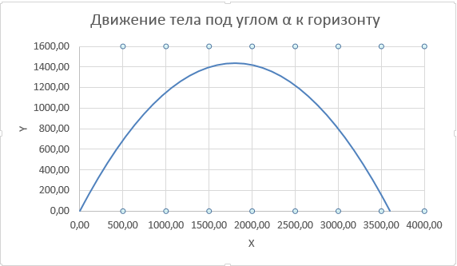
Результаты вычислительного эксперимента
Входные данные:
V₀= 200 м/с (скорость снаряда)
угол α = 58 град
g = 10 м/с²

Slide 6
Проведение вычислительного эксперимента
1.2.1. Построение математической модели: x = v₀ * cos α* t
Y = v₀ * t * sin α – (g*t²)/2
1.2.2. Для проведения исследований, была использована информация с сайта:
http://www.eduspb.com

Slide 7
Вычислительный эксперимент
В качестве системы для проведения исследования мы возьмем ПО от Microsoft - Excel 2013.
Просчитаем значения для α = 20, 45, 80 градусов.
Построим графики и сравним полученные результаты.

Slide 8
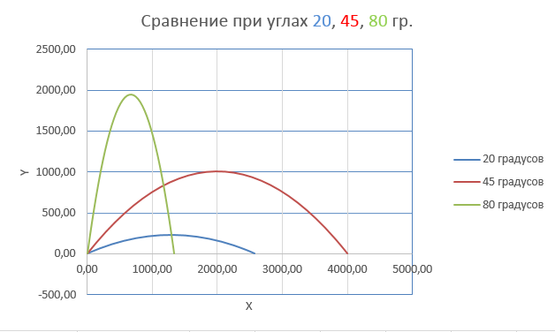
Результаты вычислительного эксперимента
Входные данные:
V₀= 200 м/с (скорость снаряда)
g = 10 м/с²
Дальность максимальна при угле 45 градусов. Если угол больше или меньше 45 градусов, то дальность уменьшается.

Slide 9
Проведение вычислительного эксперимента
2.0.1. Построение математической модели, учитывая изменение высоты h: x = v₀ * cos α* t
Y = (v₀ * t * sin α – (g*t²)/2)+h
2.0.2. Для проведения исследований, была использована информация с сайта:
http://www.eduspb.com

Slide 10
Вычислительный эксперимент
В качестве системы для проведения исследования мы возьмем ПО от Microsoft - Excel 2013.
Отдельно построим график дальности полета тела для разных начальных значений высоты.
Отдельно построим график дальности полета тела для разных значений начальной скорости.
Отдельно построим график дальности полета тела для:
А). Максимальной высоты и минимальной начальной скорости.
Б). Средней высоты и средней начальной скорости.
В). Минимальной высоты и максимальной начальной скорости.

Slide 11
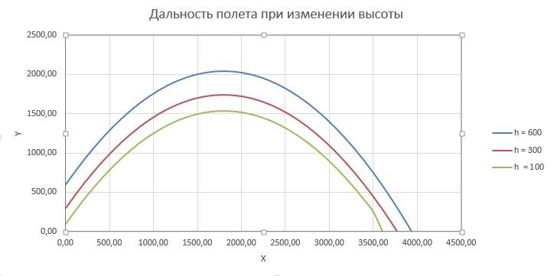
Результаты вычислительного эксперимента
График дальности полета тела для разных начальных значений высоты
при одинаковой начальной скорости.
Наибольший путь тело проделает при наибольшей высоте.

Slide 12
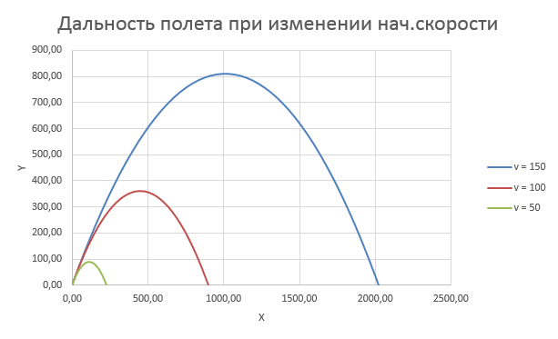
Результаты вычислительного эксперимента
График дальности полета тела для разных значений начальной скорости при одинаковых значениях высоты.
Наибольший путь тело проделает при наибольшей начальной скорости.

Slide 13
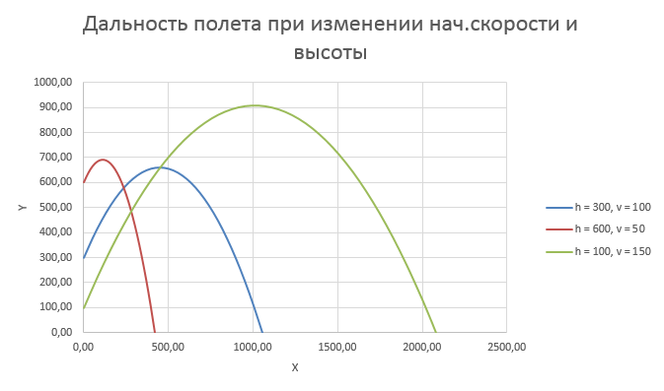
Результаты вычислительного эксперимента
График дальности полета тела для:
А). Максимальной высоты и минимальной начальной скорости.
Б). Средней высоты и средней начальной скорости.
В). Минимальной высоты и максимальной начальной скорости.
При максимальной высоте и минимальной начальной скорости, тело проделало наименьший путь.
При минимальной высоте и максимальной начальной скорости, тело проделало наибольший путь.
Вывод:
Более важным фактором является начальная скорость, а не высота.

